Slide 1
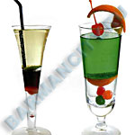
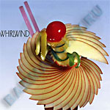
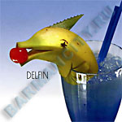
ПМ. 07 «Приготовление сладких блюд и напитков»
ГАПОУ СО «Талицкий лесотехнический колледж»
Разработала мастер Александрова И.А..

Slide 2
ПО ОКОНЧАНИИ ОБУЧЕНИЯ УЧАЩИЙСЯ
должен знать:
технологический процесс приготовления и отпуска сладких блюд и горячих напитков.
-принципы работы и правила эксплуатации машин, используемых для первичной обработки продуктов.
-содержание различных видов сырья и их соотношение при приготовлении сладких блюд и напитков.
-органолептические методы оценки качества сырья, признаки недоброкачественности, взаимозаменяемость видов сырья.
-первичную обработку основного и вспомогательного сырья.
-особенности приготовления сладких блюд и напитков.
-технологическую последовательность закладки сырья при приготовлении сладких блюд и напитков.
-правила техники безопасности

Slide 3
должен уметь:
Определять качество сырья, распознавать ассортимент пищевых продуктов
по внешним отличительным признакам;
Подбирать необходимое оборудование, грамотно эксплуатировать
торгово-технологическое оборудование с соблюдением правил безопасности,
осуществлять мероприятия по предупреждению производственного
травматизма и профзаболеваний;
Соблюдать санитарно – гигиенических требования на всех стадиях технологического процесса производства, хранения и реализации готовой продукции;
Рационально и эффективно подготавливать к работе рабочее место, производить уборку после окончания технологического процесса;
Приготавливать сладкие блюда и напитки с соблюдением условий технологического процесса, с учетом норм закладки, совместимости и взаимозаменяемости сырья, требований нормативной документации, производить необходимые технологические расчеты с использованием Сборника рецептур;
Определять качество приготовляемой пищи, предупреждать и устранять возможные её недостатки;
Соблюдать правила внутреннего распорядка.

Slide 4
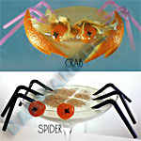
Значение сладких блюд и напитков в питании.
МИНЕРАЛЬНЫЕ ВЕЩЕСТВА, ЭФИРНЫЕ МАСЛА, ПЕКТИНОВЫЕ ВЕЩЕСТВА
В, В₂, РР, С
САХАР
СЛАДКИЕ БЛЮДА
И НАПИТКИ
ПЕКТИНОВЫЕ ВЕЩЕСТВА
ОРГАНИЧЕСКИЕ КИСЛОТЫ

Slide 5
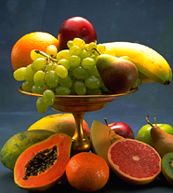

СЛАДКИЕ
БЛЮДА
НА ДЕСЕРТ - ДЕСЕРТНЫЕ
ТРЕТЬИ
БЛЮДА (т.е. ПОСЛЕ ВТОРЫХ)
Завтрак
Обед
Полдник
Ужин

Slide 6
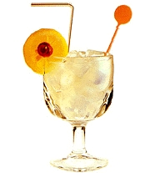
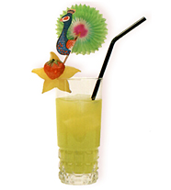
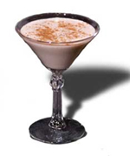
ИЗЮМ, КУРАГА
СВЕЖИЕ ФРУКТЫ, ЯГОДЫ
ФРУКТОВО-ЯГОДНЫЕ СИРОПЫ
С
СЛАДКИЕ
БЛЮДА
СОКИ, ЭКСТРАКТЫ
КОНСЕРВИРОВАННЫЕ ПЛОДЫ
ЯЙЦА, ЯИЧНЫЕ ПРОДУКТЫ
МАСЛО, КРУПЫ
ОРЕХИ
ЖЕЛИРУЮЩИЕ ВЕЩЕСТВА
ФРУКТЫ, ЯГОДЫ
СОКИ, ЭКСТРАКТЫ
СЛИВКИ, СМЕТАНА

Slide 7
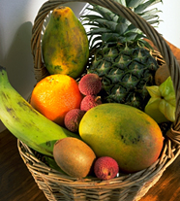
На предприятиях общественного питания сладкие блюда приготавливают в специально выделенном помещении холодного цеха, оборудованном столами и холодильником, где хранят только готовые сладкие блюда и продукты, предназначенные для них, так как сладкие блюда быстро воспринимают различные запахи.
При приготовлении сладких блюд используют универсальный привод с комплектом машин — взбивальной, протирочной, для отжимания сока, а также специальную посуду и инвентарь — котлы, кастрюли, сотейники, противни, сита, веселки, венички и формы.

Slide 8
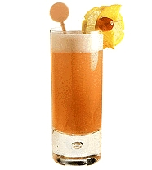
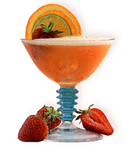
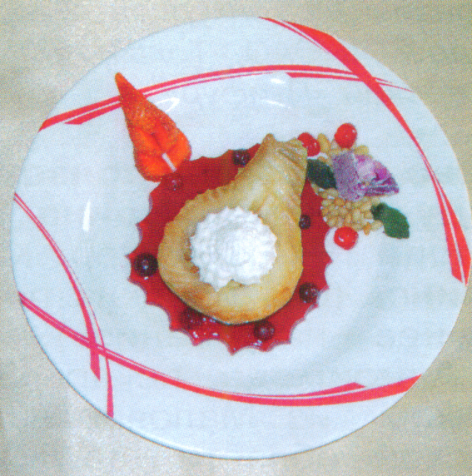
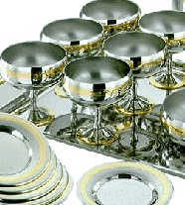


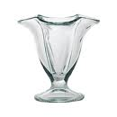
Посуда для подачи сладких блюд.
СТАКАН (СТЕКЛО)
КРЕМАНКА (СТЕКЛО)
ТАРЕЛКА (ФАЯНС)
КРЕМАНКА
(«Цептер»)

Slide 9
КЛАССИФИКАЦИЯ
ХОЛОДНЫЕ
t 10 - 14⁰
ГОРЯЧИЕ
t 55⁰
Свежие фрукты и ягоды натуральные (или свежезамороженные); компоты (из свежих, сухих и консервированных фруктов и ягод); желированные блюда (кисель, желе, мусс, самбук, крем); замороженные блюда (мороженое, пломбир, парфе). Температура подачи замороженных блюд не менее 4—6°С.
Гренки с плодами и ягодами, пудинг рисовый, пудинг сухарный, каша гурьевская, шарлотка яблочная, яблоки в тесте.
В зимнее время компоты (из свежих, сухих и консервированных фруктов и ягод) и кисели

Slide 10
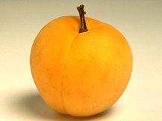
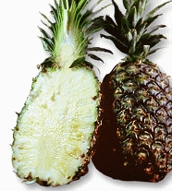
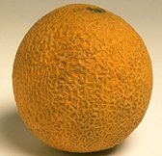
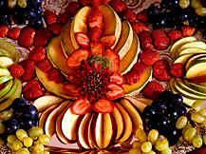
СВЕЖИЕ ФРУКТЫ И ЯГОДЫ
Перебирают, удаляя остатки стебельков и плодоножки
Промывают хо­лодной водой, оставляя их в воде на 2 мин
Ополаскивают, укладывают в дуршлаг, дают стечь воде
Сильно загрязнённые промывают несколько раз
Обсушивают

Slide 11
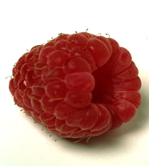
СОЧНЫЕ ЯГОДЫ
Посыпают сахарным песком, сахарной пудрой.
Подают со сметаной, молоком или сливками
Укладывают целой гроздью и отпускают без сахара.

Slide 12
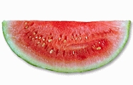
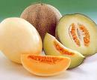
Арбуз, дыня свежие
Промывают
Обсушивают
Нарезают дольками
Подают в охлаждённом виде
Отдельно в розетке сахарную пудру

Slide 13
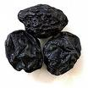
Чернослив со сливками или сметаной взбитыми
Перебирают, промывают
Заливают горячей водой
Удаляют косточки
Укладывают в креманки
Отпускают со взбитыми сливками

Slide 14
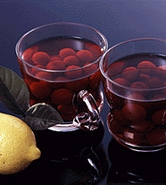
Компот из свежих плодов.
Яблоки, груши, айва без семян
Варка в сиропе с лимонной кислотой
Охлаждение
Отпуск (в стаканах)

Slide 15
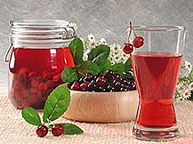
Компот из свежих ягод.
Апельсины, мандарины, малину, ананасы, землянику, чёрную смородину не варят.
Раскладывают в стаканы или креманки
Заливают тёплым сиропом
Для улучшения вкуса в компот добавляют немного вина (5—10 г портвейна или мадеры на порцию)
Отпускают

Slide 16
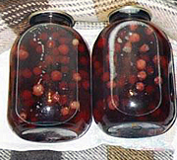
Компоты из консервированных плодов и ягод.
Варят сироп, процеживают
Добавляют сироп от фруктов
Доводят до кипения, охлаждают
Фрукты и ягоды раскладывают в креманки
Заливают охлаждённым сиропом

Slide 17
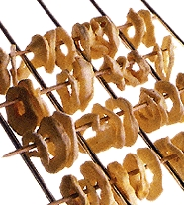
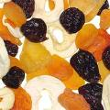

Компоты из сушеных плодов и ягод.
Заливают горячей водой, варят
Перебирают, промывают
Процеживают. На отваре варят сироп
Заливают плоды, выдерживают 12 часов
Отпускают

Slide 18
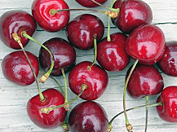

Компоты из свежих быстрозамороженных плодов и ягод.
Оттаивают 10 – 15 минут, промывают
Полностью оттаивают
Раскладывают в креманки
Заливают сиропом
В сироп добавляют вино, лимонный сок или лимонную кислоту и пряности.

Slide 19


Кисели.
ПЛОДЫ И ЯГОДЫ
КИСЕЛИ
МОЛОКО
СОКИ, СИРОПЫ
ЯГОДНЫЕ ЭКСТРАКТЫ
Для фруктово-ягодных киселей - картофельный крахмал
Для молочных киселей - кукурузный крахмал

Slide 20
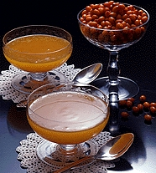
Классификация киселей
12-15 г.
крахмала
ГУСТЫЕ
7 - 10 г.
крахмала
СРЕДНЕЙ ГУСТОТЫ
.
4 - 8 г.
крахмала
ПОЛУЖИДКИЕ

Slide 21
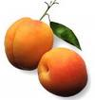
Густые кисели после введения в них крахмала проваривают на слабом огне, помешивая деревянной веселкой.
Готовый кисель разливают в смоченную холодной кипяченой водой и посыпанную сахарным песком фарфоровую, фаянсовую посуду или в порционные формы и охлаждают.
Кисели средней густоты после соединения с крахмалом не кипятят

Slide 22
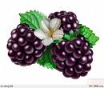
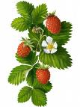
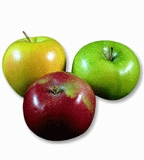
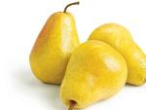
Приготовление киселей
1
Ягоды перебрать, промыть в холодной воде.
2
Протереть, отжать сок. Мезгу отварить.
33
3
Из отвара сварить сироп.
4
5
4
Ввести разведённый крахмал
4
4
Помешивая довести до кипения
6
4
7
Разлить в посуду. Охладить.

Slide 23
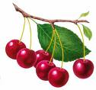
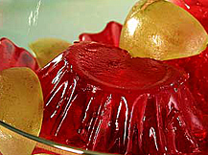
Желе
Фруктовые и ягодные соки
ЖЕЛЕ
Молоко, сливки
Пюре, отвары, ягодные экстракты, фруктовые эссенции
Ликёры, виноградные вина
Сахар, желатин или агар

Slide 24
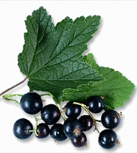
Плодово-ягодное желе.
В плодово-ягодный отвар вводят желатин
Нагревают непрерывно помешивая
Соединяют с фруктовым соком
Нагревают непрерывно помешивая
Разливают в формы, охлаждают
Перекладывают из формы на десертную тарелку
Для улучшения вкуса в смесь добавляют вино, а при недостаточной кислотности используемых плодов — лимонный сок или лимонную кислоту (0,1—0,2 г на порцию)

Slide 25
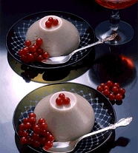
Молочное желе.
В сахарный сироп вводят замоченный желатин
Молоко доводят до кипения, добавляют ванилин
Сахарно-желатиновый сироп соединяют с молоком
Разливают в формы, охлаждают
Перекладывают из формы на десертную тарелку

Slide 26
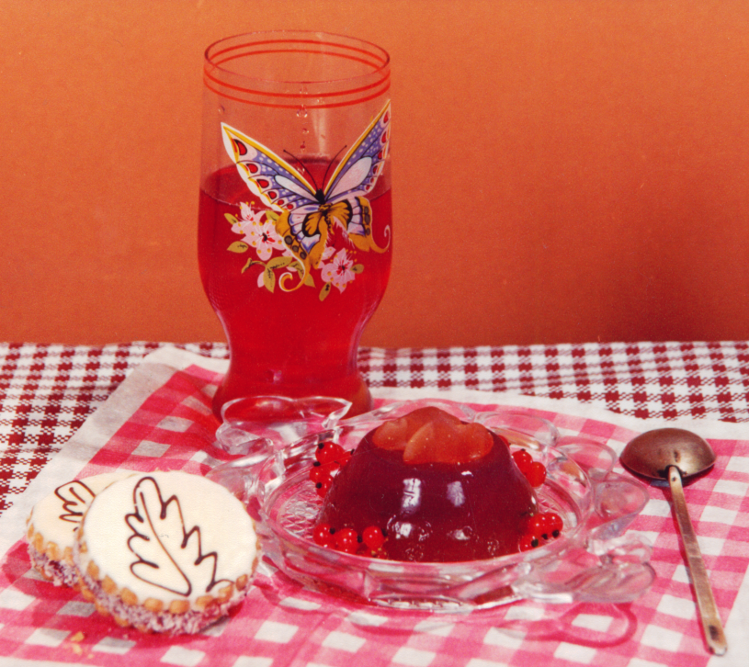
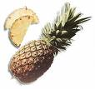
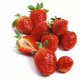
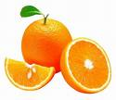
Фруктово-ягодное желе можно приготовлять комбинированным, т. е. добавлять в него свежие или консервированные плоды и ягоды. Плоды нарезают, укладывают в формочки и заливают подготовленной смесью

Slide 27
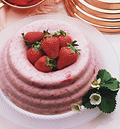
Муссы
Сироп соединяют с желатином и фруктовым или ягодным соком
Процеживают, охлаждают до 30 - 35⁰
Взбивают на льду до густой пены
Разливают в формы, охлаждают, отпускают
Мусс можно приготовить, заменяя желатин манной крупой. Крупу варят в воде с сахаром и фруктово-ягодным пюре или соком, приготовленную массу охлаждают до 35°, после чего тщательно взбивают.

Slide 28
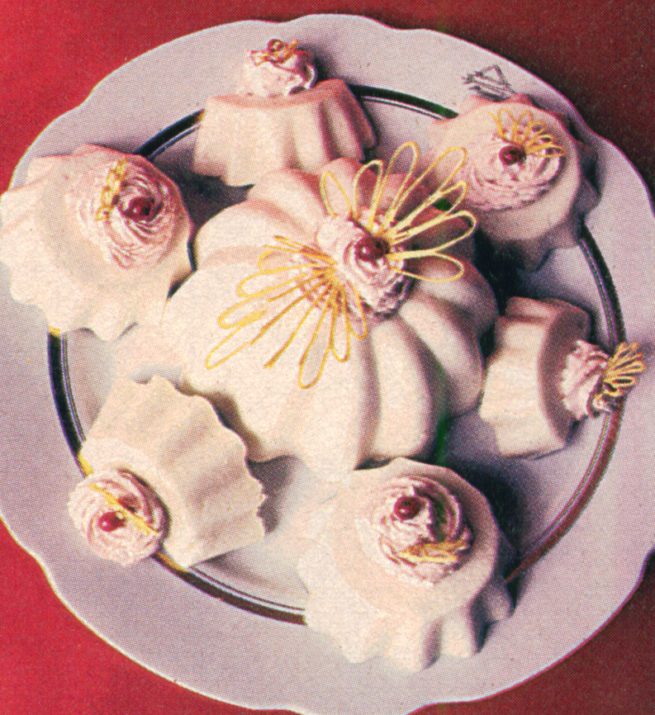
Самбуки
Фруктовое пюре + сахар + белки взбивают
Вливают горячий желатин, непрерывно помешивая
Разливают в формы, выдерживают при t 0 – 8⁰ в течение 1 – 2 часов
Освобождают от формы. Отпускают с сиропом

Slide 29

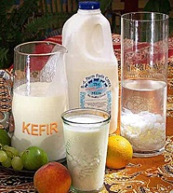
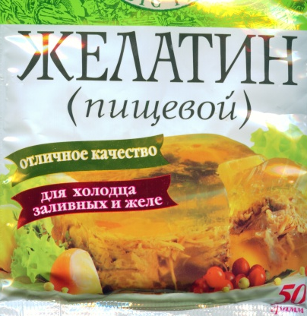

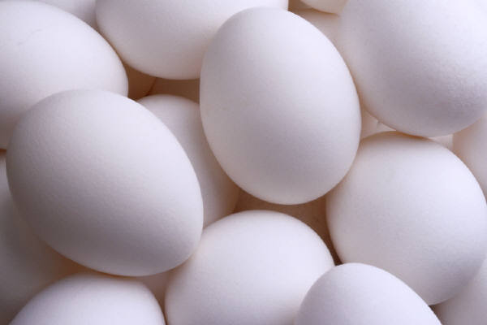
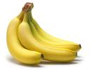
Кремы
КРЕМЫ
ВКУСОВЫЕ ПРОДУКТЫ
СЛИВКИ 20%
ЖЕЛАТИН
ЯЙЦА
ПЛОДОВО-ЯГОДНОЕ ПЮРЕ
МОЛОКО
САХАР

Slide 30
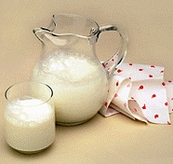
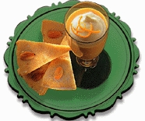



Приготовление крема:
1
ГОТОВЯТ ЯИЧНО-МОЛОЧНУЮ СМЕСЬ
2
ВВОДЯТ АРОМАТИЗИРУЮЩИЕ ВЕЩЕСТВА
3
ВВОДЯТ РАСТВОРЁННЫЙ ЖЕЛАТИН
4
СОЕДИНЯЮТ СО ВЗБИТЫМИ СЛИВКИ
5
РАЗЛИВАЮТ В ФОРМЫ И ОХЛАЖДАЮТ
Крем подают на десертных тарелках или в вазочках. При подаче крем поливают фруктовым сиропом или сиропом с вином в количестве 20—30 г на порцию.

Slide 31
Крем ванильный.
ДОБАВЛЯЮТ РАСТЁРТУЮ С САХАРОМ ВАНИЛЬ
Крем
земляничный.
ДОБАВЛЯЮТ ПЮРЕ ИЗ ЗЕМЛЯНИКИ

Slide 32


КРЕМ КОФЕЙНЫЙ
В ЯИЧНО-МОЛОЧНУЮ СМЕСЬ ДОБАВЛЯЮТ КРЕПКО ЗАВАРЕННЫЙ НАТУРАЛЬНЫЙ КОФЕ.
КРЕМ ОРЕХОВЫЙ
ТЩАТЕЛЬНО ИЗМЕЛЬЧЁННЫЕ С САХАРОМ ОРЕХИ ДОБАВЛЯЮТ ВО ВЗБИТЫЕ СЛИВКИ.

Slide 33

Парфе
ЭТО ОСОБАЯ РАЗНОВИДНОСТЬ МОРОЖЕНОГО ИЗ ГУСТЫХ ВЗБИТЫХ СЛИВОК.
ПРИГОТОВИТЬ ЯИЧНО-МОЛОЧНУЮ СМЕСЬ
СОЕДИНИТЬ СО ВЗБИТЫМИ СЛИВКАМИ
ДОБАВИТЬ АРОМАТИЗАТОРЫ
РАЗЛОЖИТЬ МАССУ В ГОФРИРОВАННЫЕ ФОРМЫ
ПЛОТНО ЗАКРЫТЬ КРЫШКАМИ С ПРОКЛАДКОЙ ИЗ БЕЛОЙ БУМАГИ
КРАЯ КРЫШЕК ПРОМАЗАТЬ ЖИРОМ, ВО ИЗБЕЖАНИЕ ПОПАДАНИЯ РАССОЛА ВНУТРЬ ФОРМЫ
ФОРМЫ ПОМЕСТИТЬ В КАДКИ С МЕЛКО НАКОЛОТЫМ ЛЬДОМ, ПЕРЕСЫПАННЫМ СОЛЬЮ И УЛОЖЕННЫМ СЛОЕМ В 10—15 СМ, СВЕРХУ ЗАСЫПАТЬ ТАКОЙ ЖЕ ЛЕДОСОЛЯНОЙ СМЕСЬЮ И ЗАКРЫВАЮТ ПЛОТНОЙ ТКАНЬЮ
ЗАМОРАЖИВАТЬ 2 – 2,5 ЧАСОВ БЕЗ ПЕРЕМЕШИВАНИЯ
ФОРМЫ ОБМЫТЬ ХОЛОДНОЙ ВОДОЙ. ПАРФЕ ПЕРЕЛОЖИТЬ НА ВАЗУ.

Slide 34

Суфле
ЯИЧНЫЕ ЖЕЛТКИ РАСТЕРЕТЬ С САХАРОМ
МАССУ СОЕДИНИТЬ С МУКОЙ, ДОБАВИТЬ ВАНИЛЬ
РАЗВЕСТИ ГОРЯЧИМ МОЛОКОМ, ПРОВАРИТЬ
ПРОТЕРЕТЬ ЧЕРЕЗ СИТО, СОЕДИНИТЬ СО ВЗБИТЫМИ БЕЛКАМИ
МЕЛЬХИОРОВУЮ СКОВОРОДУ СМАЗАТЬ СЛИВОЧНЫМ МАСЛОМ, ЗАВАРЕННОЕ СУФЛЕ УЛОЖИТЬ ГОРКОЙ
ВЫПЕЧЬ. ПОДАТЬ С МОЛОКОМ, ПОСЫПАВ СУФЛЕ САХАРНОЙ ПУДРОЙ

Slide 35



Суфле кофейное
Суфле творожное
Суфле чайное

Slide 36


Горячие сладкие блюда.
Горячие сладкие блюда подают при t 50 - 55⁰.
Гренки с плодами и ягодами.
1.
МОЛОКО, САХАР, ЯЙЦА ПЕРЕМЕШИВАЮТ
ЛОМТИКИ БАТОНА БЕЗ КОРОК СМАЧИВАЮТ В ЭТОЙ СМЕСИ, ОБЖАРИВАЮТ
2.
ПОДАЮТ С КОНСЕРВИРОВАННЫМИ ФРУКТАМИ, ПОЛИВАЮТ СОУСОМ АБРИКОСОВЫМ
3.

Slide 37

Пудинг рисовый.
ВЗЯТЬ НЕБОЛЬШУЮ ЖАРОПРОЧНУЮ ПОСУДУ
1.
2.
РИС, МОЛОКО, САХАР, МАСЛО ВАРИТЬ 25 МИНУТ
3.
ЗАКРЫТЬ КРЫШКОЙ И ДАТЬ ПОСТОЯТЬ 10 МИНУТ
ПОДАВАТЬ, УКРАСИВ МИНДАЛЁМ
4.

Slide 38



Яблоки в тесте жареные.
1.
ПРИГОТОВИТЬ ТЕСТО КЛЯР: МУКУ, СОЛЬ, ОЛИВКОВОЕ МАСЛО, САХАР ПЕРЕМЕШАТЬ
ВЗБИТЬ БЕЛОК С САХАРОМ, СОЕДИНИТЬ С ТЕСТОМ, ПЕРЕМЕШАТЬ
2.
3.
ЯБЛОКИ БЕЗ СЕРДЦЕВИНЫ НАРЕЗАТЬ КОЛЬЦАМИ
4.
ЯБЛОКИ ОПУСТИТЬ В ТЕСТО И ЖАРИТЬ ВО ФРИТЮРЕ
ЯБЛОКИ ВЫНУТЬ И ПОСЫПАТЬ САХАРОМ С КОРИЦЕЙ ИЛИ САХАРНОЙ ПУДРОЙ
5.

Slide 39

Шарлотка с яблоками
1.
ФОРМУ СМАЗАТЬ СЛИВОЧНЫМ МАСЛОМ
2.
ХЛЕБА БЕЗ КОРОК СМОЧИТЬ В СЛАДКОМ ЛЬЕЗОНЕ С ОДНОЙ СТОРОНЫ
КО ДНУ И СТЕНКАМ УЛОЖИТЬ ПРЯМОУГОЛЬНЫЕ ПЛАСТИНКИ ХЛЕБА СМОЧЕННОЙ СТОРОНОЙ КВЕРХУ
3.
4.
ЗАПОЛНИТЬ ФОРМУ ЛОМТИКАМИ ЯБЛОК СМЕШАННЫМИ С САХАРОМ, КОРИЦЕЙ И КУБИКАМИ ХЛЕБА
ПРОПИТАТЬ ОСТАВШИМСЯ ЛЬЕЗОНОМ И ЗАПЕЧЬ В ЖАРОЧНОМ ШКАФУ. ВЫДЕРЖАТЬ 10 МИНУТ. НАРЕЗАТЬ НА ПОРЦИИ. ПОДАТЬ СО СЛАДКИМ СОУСОМ.
5.

Slide 40

Пудинг сухарный.
1.
В РАЗМОЛОТЫЕ ВАНИЛЬНЫЕ СУХАРИ ДОБАВЛЯЮТ ЯИЧНО-МОЛОЧНУЮ СМЕСЬ, ИЗЮМ, ВЗБИТЫЕ БЕЛКИ И ПЕРЕМЕШИВАЮТ
2.
ВЫКЛАДЫВАЮТ В ПОДГОТОВЛЕННУЮ ФОРМУ
ВАРЯТ НА ВОДЯНОЙ БАНЕ 30 МИНУТ. ОХЛАЖДАЮТ
3.
ПЕРЕКЛАДЫВАЮТ НА ТАРЕЛКУ. ПОДАЮТ СО СЛАДКИМ СОУСОМ
4.

Slide 41

Каша гурьевская
КАШУ СЛЕГКА ОХЛАДИТЬ. ДОБАВИТЬ РАСТЕРТЫЕ С САХАРОМ ЖЕЛТКИ ЯИЦ И ВЗБИТЫЕ БЕЛКИ, ОРЕХИ
1.
В ПОДСОЛЕННОЕ КИПЯЩЕЕ МОЛОКО ТОНКОЙ СТРУЙКОЙ ВСЫПАТЬ МАННУЮ КРУПУ
2.
ПОСТАВИТЬ КАСТРЮЛЮ С МОЛОКОМ ИЛИ СЛИВКАМИ В РАЗОГРЕТУЮ ДУХОВКУ
3.
4.
ПО МЕРЕ ОБРАЗОВАНИЯ ПЕНОК ИХ НЕОБХОДИМО ПЕРИОДИЧЕСКИ СНИМАТЬ
5.
В СМАЗАННУЮ МАСЛОМ СКОВОРОДУ ВЫЛОЖИТЬ СЛОЙ КАШИ. СВЕРХУ НА НЕГО ПОЛОЖИТЬ АБРИКОСЫ
6.
НАКРЫТЬ ИХ МОЛОЧНЫМИ ПЕНКАМИ, ЗАТЕМ ВНОВЬ УЛОЖИТЬ СЛОЙ КАШИ. ПОМЕСТИТЬ КАШУ В ДУХОВКУ И ЗАПЕЧЬ
7.
ОБСЫПАТЬ ОРЕХАМИ, УКРАСИТЬ ФРУКТАМИ, ЦУКАТАМИ И ПОДАТЬ В ТОЙ ЖЕ ПОСУДЕ, В КОТОРОЙ ОНО ГОТОВИЛОСЬ. ОТДЕЛЬНО ПОДАТЬ СОУС АБРИКОСОВЫЙ

Slide 42

Желе из концентрата.
1.
СОДЕРЖИМОЕ ПАЧКИ ВЫСЫПАТЬ В ПОСУДУ
ЗАЛИТЬ ХОЛОДНОЙ КИПЯЧЁНОЙ ВОДОЙ (1:4)
2.
3.
ВЫДЕРЖАТЬ 40 – 50 МИНУТ. НАГРЕТЬ ДО КИПЕНИЯ
4.
ПРОЦЕДИТЬ, РАЗЛИТЬ В ФОРМЫ, ОХЛАЖДИТЬ
5.
ОСВОБОЖДИТЬ ОТ ФОРМЫ, ОТПУСТИТЬ

Slide 43


Кисель из концентрата.
1.
СОДЕРЖИМОЕ ПАЧКИ ВЫСЫПАТЬ В ПОСУДУ
2.
ЗАЛИТЬ ХОЛОДНОЙ КИПЯЧЁНОЙ ВОДОЙ (1:4)
ВЫДЕРЖАТЬ 40 – 50 МИНУТ. НАГРЕТЬ ДО КИПЕНИЯ
3.
ПРОЦЕДИТЬ, РАЗЛИТЬ В ФОРМЫ, ОХЛАЖДИТЬ
4.

Slide 44
ТРЕБОВАНИЯ К КАЧЕСТВУ
ПУДИНГИ
ГОРЯЧИЕ БЛЮДА ИЗ ЯБЛОК
КРЕМ
ПУДИНГИ ДОЛЖНЫ ИМЕТЬ НА ПОВЕРХНОСТИ РУМЯНУЮ ПОДЖАРИСТУЮ КОРОЧКУ И БЫТЬ ПЫШНЫМИ, ХОРОШО ПРОПЕЧЕН­НЫМИ. ФОРМА СООТВЕТСТВУЕТ ФОРМЕ ИСПОЛЬЗУЕМОЙ ПОСУДЫ. ВНУТРИ ПУДИНГ ИМЕЕТ НЕЖНУЮ И МЯГКУЮ КОНСИ­СТЕНЦИЮ, ВКРАПЛЕНИЯ ИЗЮМА И ЦУКАТОВ. ЦВЕТ ОТ СВЕТЛО-ЖЕЛТОГО ДО СВЕТЛО- КОРИЧНЕВОГО. ВКУС СЛАДКИЙ. У ПАРОВОГО ПУДИНГА СВЕТЛАЯ ПОВЕРХНОСТЬ И ПОРИСТАЯ МЯКОТЬ
ДОЛЖЕН ИМЕТЬ ФОРМУ КВАДРАТА, ТРЕУГОЛЬНИКА ИЛИ КОЛПАЧ­КА, УПРУГУЮ ПОРИСТУЮ МАССУ С ЦВЕТОМ И ЗАПАХОМ СООТВЕТСТ­ВУЮЩИХ ПРОДУКТОВ, ВХОДЯЩИХ В СОСТАВ КРЕМА
КАША ГУРЬЕВСКАЯ ДОЛЖНА ИМЕТЬ ЗОЛОТИСТУЮ КОРОЧКУ И НЕЖНУЮ ПЫШНУЮ КОНСИСТЕНЦИЮ.
ШАРЛОТКА – ФОРМУ КОЛПАЧКА ИЛИ КВАДРАТА.
ЯБЛОЧНЫЙ ФАРШ ЦЕЛЫЙ, НЕВЫТЕКШИЙ. У ЯБЛОК В ТЕСТЕ НА РАЗРЕЗЕ ТЕСТО ПЫШНОЕ, ЖЁЛТОЕ, С ПУСТОТАМИ, А ЯБЛОКИ – БЕЛЫЕ, МЯГКИЕ. ВКУС СЛАДКОВАТЫЙ. В ЗАПЕЧЕННЫХ ИЗДЕЛИЯХ НЕ ДОПУСКАЕТСЯ ПОДГОРЕЛАЯ ПОВЕРХНОСТЬ.

Slide 45
НАТУРАЛЬНЫЕ
ПЛОДЫ И ЯГОДЫ
КОМПОТЫ
КИСЕЛИ
ПРОЗРАЧНЫЕ, ОТ СВЕТЛОГО ДО КО­РИЧНЕВАТОГО ЦВЕТА. ПЛОДЫ И ЯГОДЫ ЦЕЛЫЕ ИЛИ НАРЕЗАННЫЕ ДОЛЬКАМИ, ЛОМТИКАМИ, КРУЖОЧКАМИ, СОХРАНИВШИЕ СВОЮ ФОРМУ, НЕ ПЕРЕВАРЕННЫЕ. ВКУС СЛАДКИЙ ИЛИ С ЧУТЬ КИСЛОВА­ТЫМ ПРИВКУСОМ
ОДНОРОДНЫЕ. БЕЗ КОМКОВ ЗАВА­РИВШЕГОСЯ КРАХМАЛА, НЕТЯГУЧИЕ. ГУСТЫЕ КИСЕЛИ СОХРАНЯ­ЮТ СВОЮ ФОРМУ, КИСЕЛИ СРЕДНЕЙ ГУСТОТЫ И ЖИДКИЕ РАСТЕКА­ЮТСЯ И ИМЕЮТ СООТВЕТСТВЕННО КОНСИСТЕНЦИЮ ГУСТОЙ СМЕТАНЫ ИЛИ СЛИВОК. ВКУС КИСЕЛЕЙ СЛАДКИЙ, С ПРИВКУСОМ, ЗАПАХОМ И ЦВЕТОМ ИСПОЛЬЗОВАННЫХ ЯГОД ИЛИ ФРУКТОВ
ПЛО­ДЫ И ЯГОДЫ ХОРОШО СОЗРЕВШИЕ, ВПОЛНЕ ДОБРОКАЧЕСТВЕННЫЕ, ТЩАТЕЛЬНО ПРОМЫТЫЕ
ЖЕЛЕ
МУСС
САМБУК
СТУДНЕОБРАЗНОЙ КОНСИСТЕНЦИИ, МОЖЕТ БЫТЬ ПРОЗРАЧНЫМ И НЕПРОЗРАЧНЫМ. ВКУС СЛАДКИЙ, С ПРИВКУСОМ И ЗАПАХОМ ТЕХ ПРОДУКТОВ, ИЗ КОТОРЫХ ПРИГОТОВЛЕНО ЖЕЛЕ. ФРУКТЫ В ЖЕЛЕ НАРЕЗАНЫ АККУРАТНО И ВЫЛОЖЕНЫ В ВИДЕ РИСУНКА. ФОРМА СООТВЕТСТВУЕТ ФОРМОЧКЕ, В КОТОРОЙ ЖЕЛЕ ПРИГОТАВЛИВАЛИ. КОНСИСТЕНЦИЯ ЖЕЛЕ ОДНОРОДНАЯ, СЛЕГКА УПРУГАЯ. В ЛИМОН­НОМ ЖЕЛЕ НЕДОПУСТИМ ГОРЬКОВАТЫЙ ПРИВКУС
МЕЛКОПОРИСТОЙ, НЕЖНОЙ, СЛЕГКА УП­РУГОЙ КОНСИСТЕНЦИИ. ПЫШНАЯ, ЗАСТЫВ­ШАЯ МАССУА СЛАДКОГО ВКУСА С ЧУТЬ КИСЛОВАТЫМ ПРИВКУСОМ. ЦВЕТ ИС­ПОЛЬЗУЕМЫХ ПРОДУКТОВ. ФОРМА МУССА КВАДРАТНАЯ ИЛИ ТРЕУ­ГОЛЬНАЯ С ВОЛНИСТЫМИ КРАЯМИ. ДЕФЕКТОМ МУССА ПРИ НЕДОС­ТАТОЧНОМ ВЗБИВАНИИ ЯВЛЯЕТСЯ СЛОЙ ЖЕЛЕ, ОБРАЗОВАВШИЙСЯ ПРИ ЗАСТЫВАНИИ ЕГО В НИЖНЕЙ ЧАСТИ
ПРЕДСТАВЛЯЕТ СОБОЙ ОДНОРОДНУЮ ПЫШНУЮ МАС­СУ, МЕЛКОПОРИСТУЮ, С УПРУГОЙ КОНСИСТЕНЦИЕЙ. ВКУС СЛАД­КИЙ, С КИСЛОВАТЫМ ПРИВКУСОМ И ЗАПАХОМ ЯБЛОЧНОГО ИЛИ АБ­РИКОСОВОГО ПЮРЕ. ФОРМА САМБУКА ДОЛЖНА БЫТЬ ТАКОЙ ЖЕ, КАК И МУССА

Slide 46




ХРАНЕНИЕ
Свежие фрукты и ягоды хранят промытыми и обсушенными, выложив невысоким слоем в холодильнике, при температуре от 0 до б °С.
Холодные сладкие блюда (компоты, желе и др.) хранят в холодильнике или в охлаждаемом помещении при температуре от 0 до 14 °С в течение суток. Для их хранения лучше использовать неокисляющуюся посуду — фарфоровую или эмалированную.
Горячие сладкие блюда (пудинги, запеканки) хранят в жарочном шкафу при температуре 55—60 °С, а также на водяном или паровом мармите

Slide 47
Вопросы:
Как классифицируют сладкие блюда? Составить схему и указать температуру подачи сладких блюд.
Как приготавливают компоты из свежих, консервированных и су­хих фруктов?
Составить технологическую схему приготовления киселя из чер­ной смородины.
Как приготавливают и отпускают желе из лимона?
Составить технологическую схему приготовления мусса из клюк­вы.
Как приготавливают и отпускают самбук из яблок? Чем отлича­ется самбук от мусса?
Перечислить горячие сладкие блюда. По набору продуктов опре­делить название блюда: хлеб белый, молоко, яйца, масло сливочное,
фрукты консервированные, соус абрикосовый.
Составить технологическую схему приготовления пудинга рисо­вого.
Пользуясь сборником рецептур, определить количество продук­тов, необходимое для .приготовления 50 порций шарлотки с яблоками.
10. Каковы требования к качеству желированных сладких блюд?

Slide 48

НАПИТКИ
t 14⁰
t 75⁰
х о л о д н ы е
г о р я ч и е
молоко, кисло-молочные продукты, молочные на­питки, квас, фруктовые напитки
чай, кофе, какао, шоколад
Благоприятно влияют на сердечную деятельность, способствуют пищеварению, уменьшают ощущение усталости, а кофе и какао обладают высокой пищевой ценностью

Slide 49


ЧАЙ
  . Фарфоровый чайник ополаскивают кипятком.
  . Насыпают сухую заварку по норме.
  . Наливают на 1/3 объёма чайника кипящей воды.
  4. Дают постоять 10 минут. Заливают оставшуюся воду.
  . Подают в стакане с подстаканником или в чашке с блюдцем.
  6. Отдельно на розетке сахар, варенье, конфеты, лимон, на пирожковой тарелке — пирожное или кусок торта, в молочнике — молоко или сливки

Slide 50

КОФЕ
РАСТВОРИМЫЙ
  Кофейники предварительно ополаскивают кипятком.
  Всыпают молотый кофе.
  Заливают кипятком, доводят до кипения.
  3.Как только кофе поднимется, нагрев прекращают, посуду закрывают крышкой и оставляют для настаивания в течение 5—8 мин.

Slide 51



Способы приготовления кофе:
  .Кофе натуральный черный.
  .Кофе с молоком или сливками.
.Кофе с лимоном.
.Кофе на молоке.
.Кофе со взбитыми сливками.
.Кофе по-восточному.
.Кофе с мороженым

Slide 52
Кофе на молоке. В готовый черный кофе добавляют горячее молоко, сахар и доводят до кипения. Подают в стакане с подстаканником или чашке с блюдцем.
Кофе на молоке (по-варшавски). Готовят кофе более концентрированным, добавляют горячее топленое молоко, сахар, доводят до кипения. При отпуске разливают в чашки. Сверху кладут молочную пенку, снятую при топлении молока.
Кофе со взбитыми сливками (по-венски). Готовят черный кофе, отдельно взбивают сливки с рафинадной пудрой. Взбитые сливки осторожно кладут в стакан с налитым кофе. Можно выпускать сливки из кондитерского конверта
Кофе по-восточному (черный с гущей). Мелко смолотый натуральный кофе засыпают в специальную посуду (турку), добавляют сахар, заливают холодной водой и доводят до кипения. Подают кофе в турке или переливают в кофейные чашки, не процеживая. Отдельно подают холодную кипяченую воду
Кофейный напиток. Порошок кофейного напитка заливают кипятком и доводят до кипения. После настаивания (3—5 мин) напиток сливают в другую посуду, кладут сахар, добавляют горячее молоко и вновь доводят до кипения.

Slide 53

ШОКОЛАД
Содержат жир и вещества, действующие возбуждающе на нервную систему, сердечную деятельность
КАКАО

Slide 54

Какао с молоком.
Какао-порошок насыпают в посуду, смешивают с сахаром, заливают горячим молоком и растирают. Тонкой струей, непрерывно помешивая, вливают остальное молоко и доводят до кипения. Подают какао в стакане или чашке, можно со взбитыми сливками.

Slide 55

Шоколад
Шоколад, цедру, корицу, 3 столовых ложки молока растопить на медленном огне, помешивая. Влить оставшееся молоко и медленно довести до кипения, помешивая. Взбить сливки в густой крем.
Сварить горячий шоколад и разлить по чашкам. В каждую чашку положить 1 столовую ложку приготовленного крема и палочку корицы

Slide 56



Напиток «Петровский». Мед растворяют в хлебном квасе, который слегка подогревают. Затем в квас добавляют предварительно очищенный и вымытый корень хрена в виде мелкой стружки. Квас плотно закрывают и ставят в охлаждаемое помещение на 2—4 ч. Затем процеживают через марлю. Подают квас с кубиками пищевого льда
Кофе холодный. Черный натуральный кофе, приготовленный с сахаром, процеживают, охлаждают до 5 °С. Подают кофе с лимоном или разливают в бокалы и сверху кладут взбитые сливки или шарики сливочного мороженого (кофе -гляссе)

Slide 57



Лимонный или апельсиновый напиток. Цедру, снятую с лимона или апельсина, мелко шинкуют, заливают горячей водой, кипятят 3—5 мин и оставляют для настаивания на 3—4 ч, затем процеживают, после чего добавляют сахар, доводят до кипения, вливают отжатый сок и охлаждают
Чай холодный. Готовый чай процеживают через сито в фарфоровый чайник, добавляют сахар и охлаждают до 8—10 °С. Отпускают в чашках, стаканах или бокалах с кусочками пищевого льда. Можно готовить чай и без сахара. В охлажденный чай добавляют вишневый, лимонный или апельсиновый сок. Можно вместо фруктовых соков подать лимон.

Slide 58


Молочные коктейли.
В металлический стакан смесителя вливают охлажденное молоко, сироп, кладут мороженое. Смесь взбивают 60 с. Взбитый коктейль немедленно разливают в стаканы и подают. В зависимости от вида сиропа коктейль может быть абрикосовым, вишневым, кофейным и др.

Slide 59
Вопросы:
Какое значение имеют напитки в питании?
Расскажите о правилах заварки чая и способах его подачи.
Перечислите способы приготовления кофе.
Расскажите технологию приготовления и правила отпуска кофе по-восточному и кофе по-варшавски.
Как приготовить какао?
Назовите особенности приготовления клюквенного, апельсинового или лимонного напитка.
Объясните технологию приготовления молочного коктейля.

Slide 60
ТЕСТ
ВОПРОСЫ | ВАРИАНТЫ ОТВЕТА
1. В каком цехе готовят сладкие блюда? | 1. В горячем 2. В холодном 3. В кондитерском
2. Какова t подачи горячих сладких блюд? | 1. 55 град. 2. 65 град. 3. 75 град.
3. Какое количество крахмала необходимо для приготовления одной порции густого киселя? | 1. 20 гр. 2. 15 гр. 3. 10 гр.
4. Чем отличается мусс от желе? | 1. Готовят на фруктовом пюре. 2. В отличие от желе мусс взбивают.
5. Что такое парфе? | 1. Особая разновидность мороженого. 2. Разновидность самбука

Slide 61
ПРАВИЛЬНЫЙ ОТВЕТ
ВОПРОСЫ | ПРАВИЛЬНЫЙ ОТВЕТ
1. В каком цехе готовят сладкие блюда? | 2. В холодном
2. Какова t подачи горячих сладких блюд? | 1. 55 град.
3. Какое количество крахмала необходимо для приготовления одной порции густого киселя? | 2. 15 гр.
4. Чем отличается мусс от желе? | 2. В отличие от желе мусс взбивают.
5. Что такое парфе? | 1. Особая разновидность мороженого.

Slide 62

СПАСИБО!

